Slide 1
МБДОУ «Детский сад № 4»
г. Шарыпово Красноярского края
Развитие творческого потенциала детей.
Применение методов и приёмов триз в работе с детьми дошкольного возраста

Slide 2
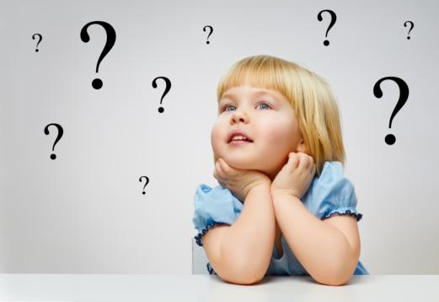
Что такое ТРИЗ-педагогика?
ТРИЗ-это теория решения изобретательских задач ТРИЗ – схема системного, талантливого мышления, используя которую, Вы сможете вместе с детьми находить логический выход из любой житейской ситуации, а ребенок грамотно и правильно решать любые свои проблемы. Также ТРИЗ основана на принципах самостоятельного мышления, где необходимо дать возможность ребенку находить ответ самому, а не повторять заученные фразы или предложения. Девиз ТРИЗ-технологии: «Творчество во всем!»

Slide 3
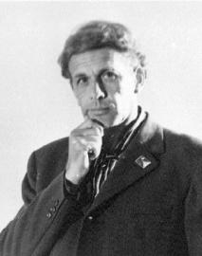
Около 50 лет назад, замечательный человек, ученый, инженер, изобретатель, писатель-фантаст, организатор и преподаватель – Генрих Саулович Альтшуллер - создал очень интересную и весьма эффективную теорию – Теорию Решения Изобретательских Задач (ТРИЗ)
Основная задача использования ТРИЗ- технологии в дошкольном возрасте – это привить ребенку радость творческих открытий.
ТРИЗ для дошкольников – программа, которая не претендует на то, чтобы заменить основную. Она создана для того, чтобы увеличить эффективность уже имеющихся способов обучения.

Slide 4
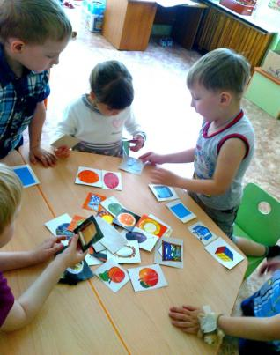
Обоснование актуальности:
Сегодня одним из приоритетных направлений педагогики является задача развития творчества. Обучение через творчество, через решение нестандартных задач ведёт к выявлению талантов, развивает способности детей, их уверенность в своих силах.
Воспитатель использует нетрадиционные формы работы, которые ставят ребенка в позицию думающего человека. Адаптированная к дошкольному возрасту ТРИЗ-технология позволит воспитывать и обучать ребенка под девизом
«Творчество во всем!»

Slide 5
Приёмы технологии ТРИЗ можно использовать во всех разделах воспитания ребёнка.
НОД по различным областям ОД
Работа с родителями
Индивидуальная работа с детьми
Праздники и развлечения
Кружковая работа
В режиме дня
Работа с педагогами

Slide 6
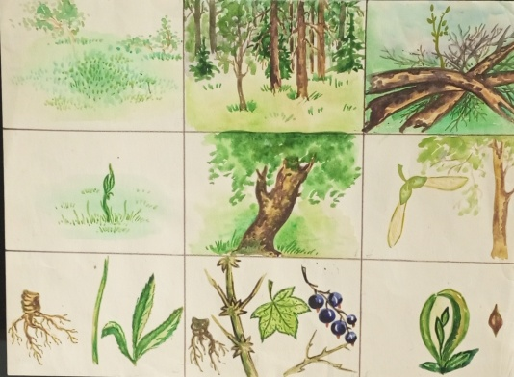
Метод “Системный анализ”
помогает рассмотреть мир в системе, как совокупность связанных между собой определенным образом элементов, удобно функционирующих между собой. Его цель – определить роль и место функций объектов и их взаимодействие по каждому подсистемному и надсистемному элементу. Например: Система “Дерево”, Подсистема (часть системы) – ствол, ветки, семена… Надсистема (более сложная система, в которую входит рассматриваемая система) – лес.

Slide 7
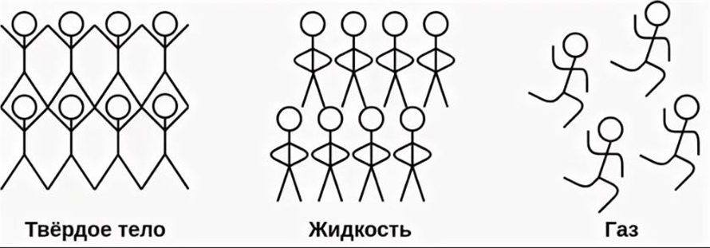
Методика ММЧ
(моделирование маленькими человечками) – моделирование процессов, происходящих в природном и рукотворном мире между веществами (твердое –жидкое –газообразное). Это прием, позволяющий объяснить и смоделировать внутреннее строение объектов и взаимодействия между ними. ММЧ позволяет наглядно описать агрегатное состояние вещества. Для этого используются «маленькие человечки», обладающие разными характеристиками: «твердые человечки» крепко держатся за руки и стоят на одном месте; «жидкие человечки» не держатся за руки, могут слегка касаться и перемещаться; «газообразные человечки» быстро бегают

Slide 8
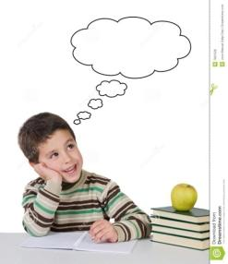
Метод мозгового штурма
- Оперативный метод решения проблемы на основе стимулирования творческой активности, при котором участникам обсуждения предлагают высказывать как можно большее количество вариантов решения, в том числе самых фантастичных.
Предлагаемые задачи.
1. Семья уезжает на месяц в отпуск. Надо поливать комнатные растения. Как быть? 2. Как можно определить время, если нет часов? 3. Что надо сделать, чтобы кукла Барби никогда не терялась? 4. Надо вычистить изнутри извилистую трубу. Как быть? 5. Придумайте новое невиданное природное явление. Как помочь себе фантазировать?

Slide 9
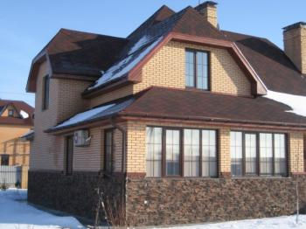
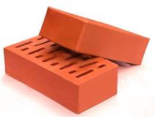
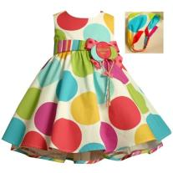
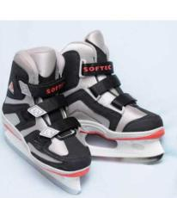
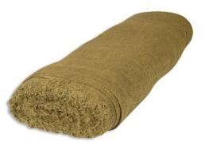
Мозговой штурм можно использовать ежедневно для развития фантазии и воображения и для раскрепощения сознания детей.
Игра «Пара к паре»

Slide 10
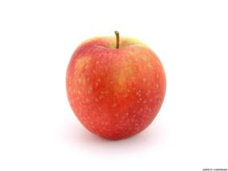
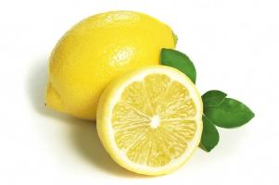
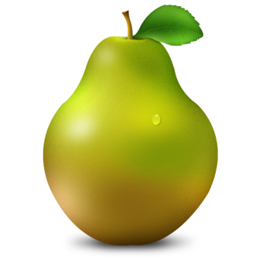
Метод проб и ошибок.
Этот метод еще называют методом перебора вариантов.
Какие слова, обозначающие названия фруктов зашифрованы?
околяб
монли
ашруг

Slide 11
Метод каталога
Метод каталога позволяет в большой степени решить проблему обучения дошкольников творческому рассказыванию. Не секрет, что творческое рассказывание даётся дошкольникам с трудом в силу небольшого опыта монологической речи и бедности активного словаря.
Последовательность вопросов может быть следующей:
О ком сочиняем сказку? Он добрый или злой герой? Какое добро (зло) он делал? С кем он дружил? Кто им мешал? Каким образом?
Как добрый герой боролся со злом? Чем всё закончилось?
Как поддержать интерес к Сочинительству «Собирать» сюжет в быстром темпе. Эмоционально реагировать на каждый «найденный ответ» ( удивление, ужас, радость…) Использовать приемы драматизации Прекратить искать «ответы» в книге, а
придумывать вместе с детьми окончание истории, используя элементы «мозгового штурма».

Slide 12
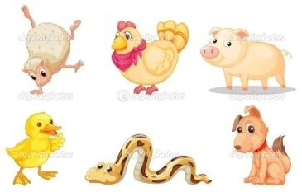
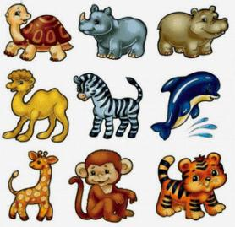
Метод фокальных объектов (МФО)
Пользуясь методом МФО можно придумать фантастическое животное, придумать ему название, кто его родители, где он будет жить и чем питаться, или предложить картинки "забавные животные”, "пиктограммы”, назвать их и сделать презентацию.
Например "Левообезьян”. Его родители: лев и обезьянка. Живет в жарких странах. Очень быстро бегает по земле и ловко лазает по деревьям. Может быстро убежать от врагов и достать фрукты с высокого дерева . . .

Slide 13
Синектика
или метод аналогий
Например: изобрази будильник, который забыли выключить;
покажи походку человека, которому жмут ботинки;
изобрази рассерженного поросенка, встревоженного кота, восторженного кролика;
представь, что ты животное, которое любит музыку, но не умеет говорить, а хочет спеть песню. Прохрюкай "В лесу родилась елочка…", промяукай "Солнечный круг…" и т.д.;

Slide 14
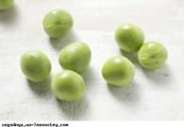
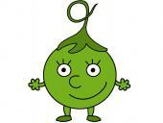
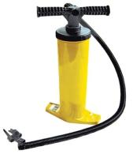
Например: Назовите вид аналогии. сердце - насос. (по функции) Солнце - горошина.(по форме) Бритва - коса. (по функции) Ветер - вентилятор. (по функции) Фотография - картина.(по образам) Дыхание и горение. (по функции)

Slide 15
Метод морфологического анализа
Например, необходимо создать новый образ Ивана-царевича.
Возможные варианты характеристик по выделенным критериям
Возраст | Место жительства | Средство передвижения | Стиль одежды | Характер
Ребёнок | Дворец | Конь | Спортивный костюм | Добрый
Подросток | Многоэтажный дом | Автомобиль | Праздничный наряд | Вредный
Юноша | Лес | Ролики | Строгий костюм | Нытик
Старик | Детский сад | Лыжи | Шорты и майка | Весельчак
и т.д. | и т.д. | и т.д. | и т.д. | и т.д.

Slide 16
Метод Да - нетка.
Этот метод дает возможность научить детей находить существенный признак в предмете, классифицировать предметы и явления по общим признакам, слушать и слышать ответы других, строить на их основе свои вопросы, точно формулировать свои мысли.
Правила игры:
Загадывается объект животного или рукотворного мира, дети задают вопросы об этом объекте. На вопросы можно отвечать только "да" или "нет". Педагог обращает внимание детей на то, что первые вопросы должны быть наиболее общие, объединяющие сразу несколько признаков. Как правило, первый вопрос: - это живое?
Это человек? Это животное? Это птица? Это рыба? и т.п.
Если это животное, то домашнее ли это животное? Хищное? Травоядное? и т.д.
Далее следуют вопросы, основанные на догадках, до тех пор, пока объект не будет угадан.

Slide 17
Типовое фантазирование.
Этот метод хорошо использовать при обучении детей творческому рассказыванию. Придумывать, фантазировать можно не вслепую, а с использованием конкретных приемов:
1. Уменьшение - увеличение объекта
(выросла репка маленькая-премаленькая. Продолжи сказку)
2. Наоборот (добрый Волк и злая Красная Шапочка);
3. Дробление - объединение (придумывание новой игрушки из частей старых игрушек или невероятного живого, отдельные части которого представляют собой части других животных);
4. Оператор времени (замедление - ускорение времени: нарисуй себя через много лет, нарисуй своего будущего ребенка или какой была твоя мама в детстве);
5. Динамика - статика (оживление неживых объектов и наоборот: Буратино - живое дерево; Снегурочка - живой снег; Колобок - живое тесто и т.д.). Дети сами могут выбрать объект, а затем оживить его, придумать название.

Slide 20
Список литературы
http://nsportal.ru/nachalnaya-shkola/raznoe/2015/04/14/primenenie-metodov-i-priemov-triz-na-zanyatiyah-v-detskih
http://nsportal.ru/detskiy-sad/raznoe/2016/04/04/kartoteka-igr-dlya-zanyatiy-triz-s-detmi
http://sundekor.ru/referat/kursovaya/kartoteka-igr-po-triz/
http://innovaciivdou.at.ua/index/igry_triz/0-31

